Slide 1
N-Gitea
第十一周交流汇报：
Gitea测试说明及测试用例设计
组长：麦梓健
组员：王子璇 王伟民 郑锋
孙维华 洪治凑

Slide 2
开发进度总结：
已经部署到服务器
绝大部份开发工作已经完成
剩余微信通知模块的部分工作

Slide 3
目录
CONTENTS
01
02
03
测试需求
定义
缺陷说明
测试用例设计
Introduction
Modelling
Theoretical verification

Slide 4
01
测试需求定义

Slide 5
测试需求：原框架组件模块功能测试需求
功能模块 | 功能描述 | 测试输入输出要求 | 预期要求
Gitea分支管理模块 | 基于git对仓库内的文件和分支进行管理 | 输入：对仓库分支的一系列操作，包括分支增删合并、add、commit操作等。 输出：git的反馈信息 | 能够正确的进行基于git的各种管理操作
Gitea仓库管理模块 | 对账户内的仓库进行管理 | 输入：一系列对仓库的操作 输出：git对于仓库管理的反馈信息 | 能够正常的进行仓库管理动作
数据库配置模块 | 进行Gitea的数据库配置和连接 | 输入：数据库的配置信息，请求连接数据库 输出：Gitea内的数据库源信息，Gitea的数据库连接对象 | 能够正常的进行数据库配置和连接
服务属性设置模块 | 进行Gitea服务属性的设置 | 输入：对Gitea服务属性的一系列设置动作 输出：Gitea的服务属性信息 | 能够正常的进行的Gitea服务属性的设置
通知消息模块 | 进行Gitea的通知方式设置，进行消息通知 | 输入：通知方式的设置动作 输出：通知方式的配置信息，得到的通知消息 | 正确的进行通知方式设置动作，正确的进行消息的通知

Slide 6
测试需求：拓展模块功能性测试需求
子功能模块 | 功能描述 | 测试输入输出要求 | 预期要求
前端UI设置界面模块 | 允许部署者和使用者通过UI设置新的通知方式 | 输入：各种设置动作 输出：通知方式设置结果 | 前端UI的url再定位正常，各个资源工作正常
URL路由模块 | 允许在Gitea注册URL路由，并通过Gitea代理转发http请求和数据 | 输入：URL、http请求 输出：URL返回的数据 | 能够正常注册URL，能够正常转发http请求
数据库模块 | 存储各个模块的自定义设置 | 输入：各个模块的设置 输出：数据库响应信息 | 能够正确的存储设置信息
通知服务客户端接口模块 | 连接服务器，发出http请求 | 输入：各种客户端设置动作 输出：客户端响应数据 | 能够正常的连接服务服务器，正常的发出http请求和获得返回的数据
配置文件管理管理模块 | 存储全局的配置信息，供各个模块的引用 | 输入：各个模块的配置信息 输出：更新后的配置文件，各个模块的引用检查状况 | 能够正常的添加、更新配置文件，能够正常的被各个模块引用。
通知模块加载模块 | 用于在配置时，加载通知模块 | 输入：设置加载的动作 输出：加载的状态信息 | 能够正确的进行加载
数据库服务模块 | 用于接受配置信息，生成sql语句进行增删查改 | 输入：各个模块配置信息 输出：更新后的表信息 | 能够正确的进行配置信息的增删查改

Slide 7
测试需求：非功能需求
拓展模块非功能测试需求：
兼容性测试：原Gitea框架能够正常兼容拓展模块工作
便捷性测试：通知扩展模块能够让部署者和使用者方便的进行通知方式的扩展和设置。
扩展性测试：通知模块功能正常，且耦合度低，不影响其他功能，方便扩展。
原框架非功能测试需求：
适用性测试：
原Gitea能够进行正常的部署和工作
原Gitea消息通知模块能够正常的进行工作

Slide 8
02
缺陷说明

Slide 9
缺陷定义
对于N-Gitea的缺陷定义为以下几种情况
软件未实现需求规格说明书要求的功能
软件出现了需求规格说明书指明不应当出现的错误
软件实现了需求规格说明书未提及的功能
软件未实现需求和规格说明书未明确提及单应当实现的内容
测试用例执行的时候出现与预期结果不符合的现象
对于N-Gitea出现缺陷的可能原因：
需求规格说明书撰写不规范，或者不合格
设计问题
实际代码问题
其他问题

Slide 10
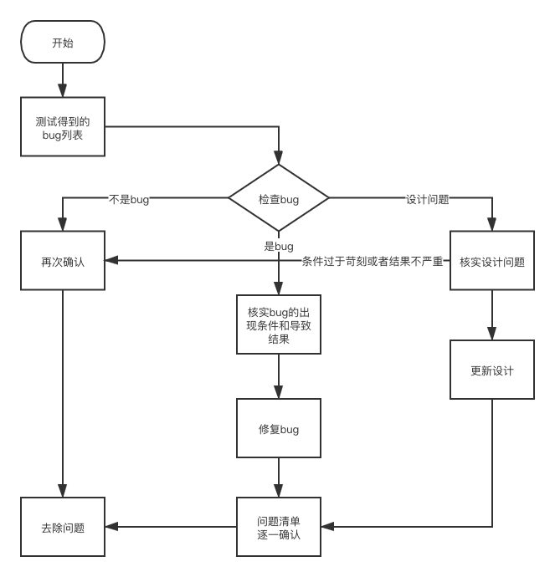
缺陷处理流程
如图所示，我们需要对测试得到的bug列表进行处理：
检查bug，判断bug的类型
是代码bug，核实bug
不是bug，让测试组再次确实
设计问题，更新设计
对问题清单一一确认
去除问题

Slide 11
缺陷报告模版
项目组名称 | N-Gitea
缺陷ID |  | 缺陷命名
缺陷提交时间 |  | 缺陷类型
缺陷状态 |  | 提交人
缺陷所属模块 |  | 缺陷所属测试用例ID
测试环境信息 |  | 缺陷历史版本
简要描述
测试步骤
预期结果
实际结果
缺陷处理结果
备注
缺陷类型：设计问题，代码问题，还是其他
缺陷状态：该缺陷的活动状态，活动或者已修复
缺陷所属模块：与测试需求说明书保持一致
缺陷所属测试用例ID：与发现缺陷时，所执行的测试用例ID保持一致
测试环境信息：这一块儿需要尽可能详细
部署的系统环境、版本
使用的开发语言、版本
其他参与测试的软件的版本
测试步骤：尽量与测试用例中说明的保持一致，但要与实际相符
缺陷处理结果：搁置不修复，已修复，正在修复

Slide 12
03
测试用例设计

Slide 13
测试用例设计：原框架部分
测试用例编号 | 测试用例名称 | 测试部分 | 测试相关模块 | 测试说明
TestCase001 | Gitea分支管理有效性测试 | 原框架组件功能模块功能性需求 | Gitea分支管理模块 | 输入一系列git命令，查看能够正常执行git命令。
TestCase002 | Gitea仓库管理有效性测试 | 原框架组件功能模块功能性需求 | Gitea仓库管理模块 | 在Gitea服务管理界面上进行一系列仓库设置操作，查看能否正常执行。
TestCase003 | 数据库配置有效性测试 | 原框架组件功能模块功能性需求 | 数据库配置模块 | 给定数据配置信息，进行数据库配置；请求连接数据库。查看能否正确配置数据库和进行数据库连接
TestCase004 | 服务属性设置有效性测试 | 原框架组件功能模块功能性需求 | 服务属性设置模块 | 进行一系列服务属性设置动作。查看能否正确设置服务属性
TestCase005 | 网页消息通知有效性测试 | 原框架组件功能模块功能性需求 | 网页通知消息模块 | 进行网页消息通知设置，并设法触发消息通知。查看能否正确的进行消息通知
TestCase006 | Email通知有效性测试 | 原框架组件功能模块功能性需求 | Email消息通知 | 当用户操作能够触发Email通知时，查看相关用户是否能收到邮件通知

Slide 14
测试用例设计：拓展模块部分
TestCase007 | 微信通知模块加载有效性测试 | 拓展模块功能性需求 | 通知模块加载模块 | 在Gitea原生支持的环境中进行通知模块加载。查看能否正确的进行通知模块加载。
TestCase008 | 微信通知服务有效性测试 | 拓展模块功能性需求 | 微信通知服务模块 | 当触发微信通知的操作时，Gitea将消息通过微信进行通知
TestCase009 | UI界面有效性测试 | 拓展模块功能性需求 | 前端UI界面设置模块 | 对UI界面所有的URL进行触发测试，查看资源定位情况，能否正常返回。
TestCase010 | Gitea数据库有效性测试 | 拓展模块功能性需求 | 数据库模块、数据库服务模块 | 输入一系列Gitea模块配置信息。查看数据库能否正确的存储这些信息，同时能否通过拓展模块正确的进行增删查改。
TestCase011 | gRPC数据库有效性测试 | 拓展模块功能性需求 | 数据库模块 | 查看数据库是否可以正常操作用户信息以及配置信息
TestCase0012 | URL路由有效性测试 | 拓展模块功能性需求 | URL路由模块 | 输入一系列URL进行注册和访问。查看能否正确的进行代理转发。
TestCase0013 | 配置文件管理有效性测试 | 拓展模块功能性需求 | 配置文件管理管理模块 | 输入一系列Gitea的全局配置和个人配置信息，然后在各个模块引用和查询。查看能否正确的进行配置文件的引用和管理。
TestCase0014 | 模块加载有效性测试 | 拓展模块功能性需求 | 动态加载模块模块 | 利用gPRC动态加载模块

Slide 15
测试用例描述：微信通知服务有效性测试
项目/软件 | N-Gitea | 开发环境 | go
功能模块名 | 微信通知服务有效性测试 | 编制人 | 王子璇
用例编号 | TestCase008 | 时间 | 2020.5.12
功能模块说明 | 微信通知以微信公众号的形式将消息发送给相关用户
测试说明 | 当触发微信通知的操作时，Gitea将消息通过微信进行通知
预置条件 | 正确安装Gitea，正确配置微信通知服务，且属于被微信通知的用户
测试人员 | 王子璇
测试编号 | 操作描述 | 输入数据 | 期望结果 | 实际结果 | 测试状态（P/F）
1 | 添加仓库协作者 | 打开仓库设置，添加仓库协作者 | 被添加的协作者收到微信公众号的消息通知 | 被添加的协作者收到微信公众号的消息通知 | P
2 | 创建issue | 创建issue，并指派成员 | 被指派的用户收到微信公众号的消息通知 | 被指派的用户收到微信公众号的消息通知 | P
3 | 合并分支 | 合并某项分支到另一个分支 | 仓库协作者收到微信公众号的消息通知 | 仓库协作者收到微信公众号的消息通知 | P

Slide 16
04
单元测试工具说明

Slide 17
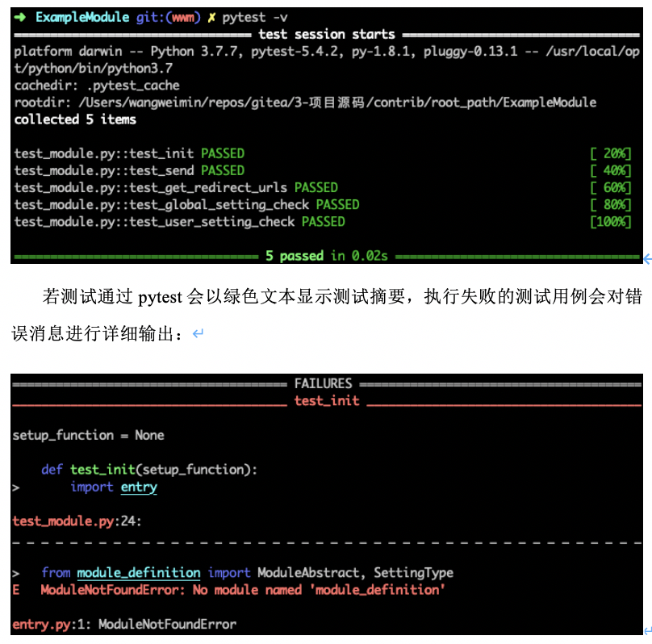
测试工具：python
对于python部分：
使用pytest测试框架
隐藏了底层细节，测试更加简单
插件丰富，支持更复杂的功能测试
兼容原生unittest

Slide 18
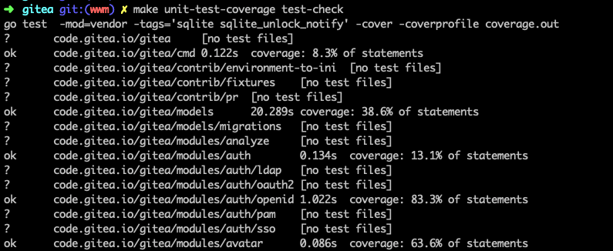
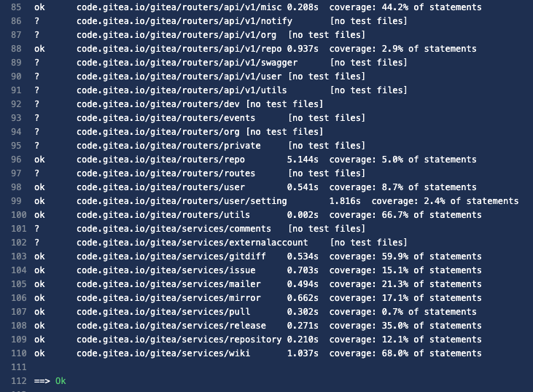
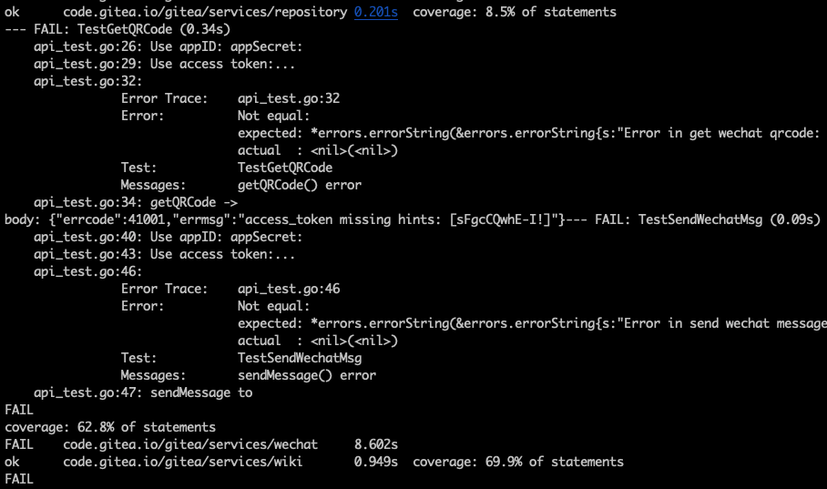
测试工具：Go部分
对于Go部分
使用标准库testing包编写单元测试
支持性能测试和单元测试
按模块生成代码覆盖率

Slide 19
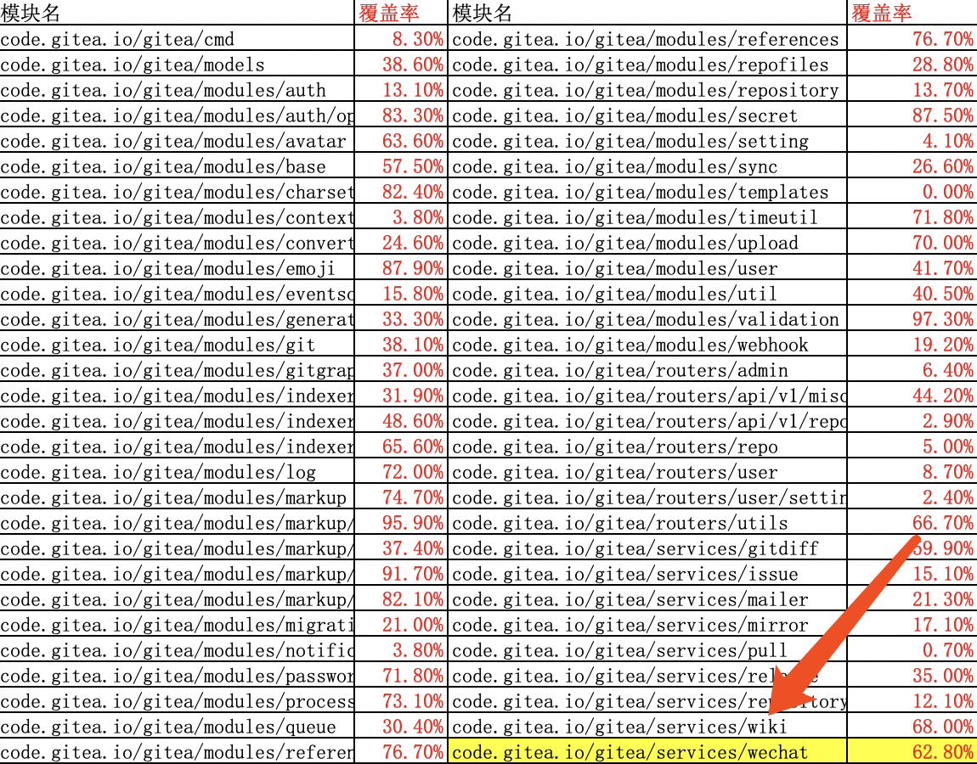
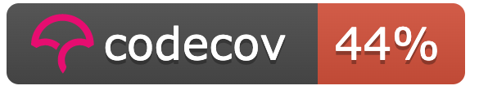
测试覆盖率：Go部分
微信模块的覆盖率为62%
项目总体的代码覆盖率为44%
有相当一部分模块没有单元测试
Gitea的模块代码覆盖率情况（仅包含编写了单元测试用例的模块）

Slide 20
End
谢谢大家

